Slide 1
Es 2 Sistemi articolati ad 1 gdl
T. Argentini

Slide 2
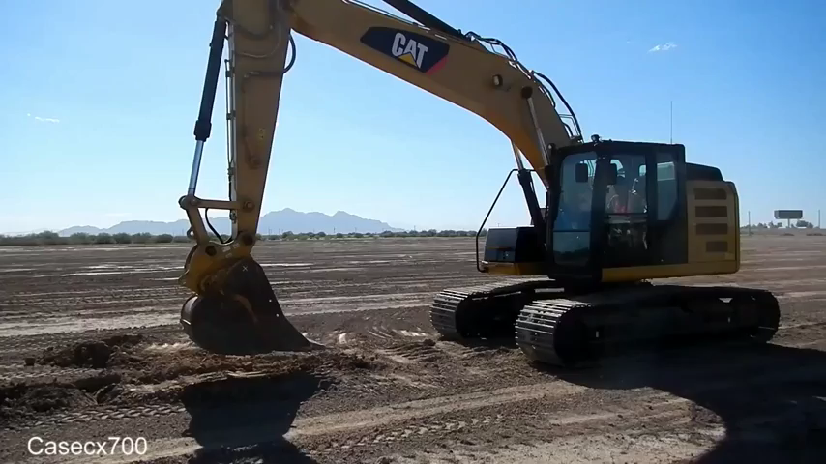
Ruspa con azionamenti idraulici

Slide 3
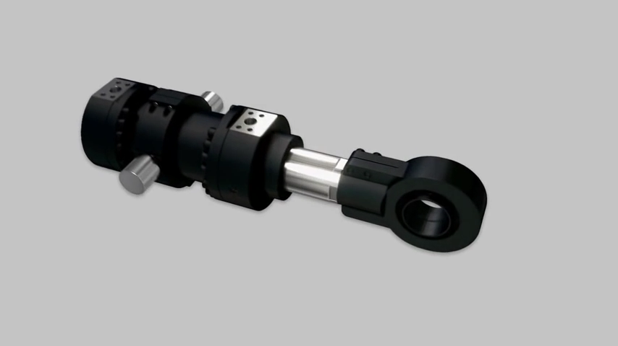
Attuatore idraulico

Slide 5
Attuatore che si muove

Slide 6
Modello semplificato a corpi rigidi
Braccio
D (cerniera)
C (cerniera)
Attuatore
(manicotto)
Telaio
B (cerniera)
A (incastro)

Slide 7
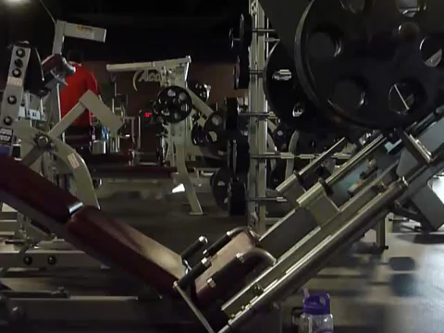
Leg Press Lineare

Slide 8
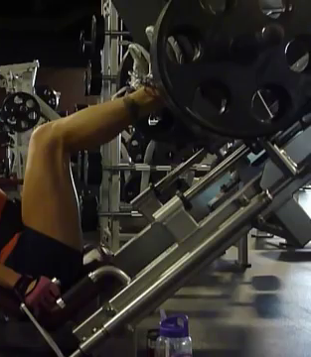
Modello cinematico (manovellismo ordinario deviato)
Caviglia
(carrello)
Gamba
Ginocchio
(cerniera)
Direzione del carrello è data dalle guide della pressa
Coscia
Anca (cerniera a terra)

